Slide 1
어프렌티스 프로젝트
프로젝트 중간평가
2023254006
이선경

Slide 2
CONTENS
01. 데이터 선정
02. 데이터 이해 및 시각화
03. 데이터 전처리
04, 텍스트, 범주형 특성
05. 특성 스케일링 및 변환
06. 사용자 정의 변환기
07. 변환 파이프라인
08. 모델 선택, 훈련
09. 모델 세부 튜닝

Slide 3
01. 데이터 선정
1. 데이터 선정
- 남산 1,2호 터널 교통 혼잡 통행 정보
2. 목표
- 남산 1,2호 터널 교통 혼잡 통행 정보를 기반으로 요일별 미납차량, 미납차량미징수, 미납율 분석을 통해 교통 요금 관리 및 감소 전략을 개발하는 것이 목표
3. 비즈니스 문제 이해
- 교통 요금 미납에 따른 손실을 줄이고 교통 효율성을 높이는 것이 주요 관심사임

Slide 4
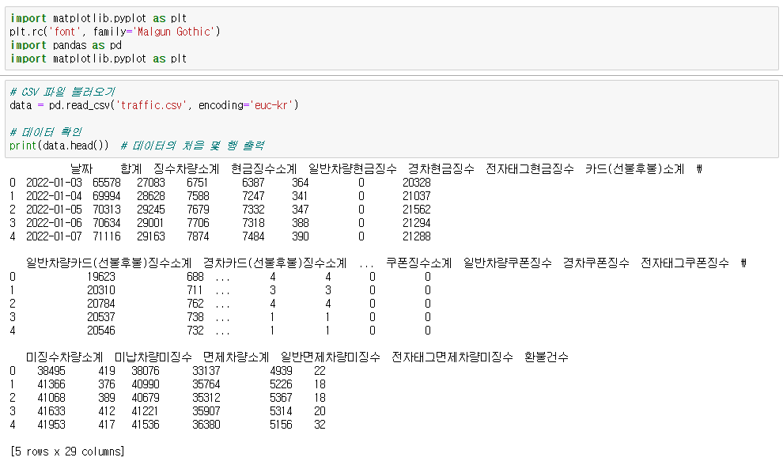
02. 데이터 이해 및 시각화
1. 데이터 이해
날짜, 합계, 미징수차량소계, 미납차량미징수, 면제차량소계, 환불건수 등의 필드

Slide 5
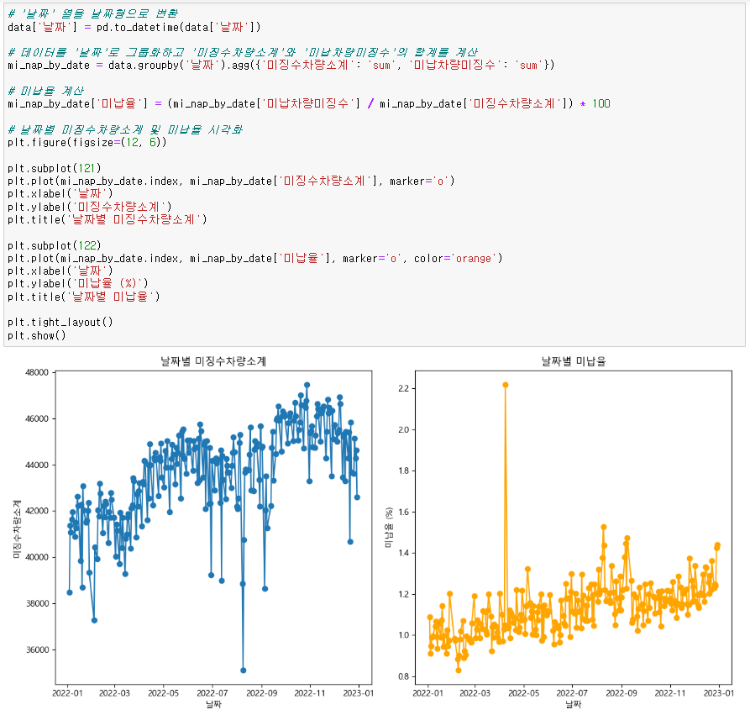
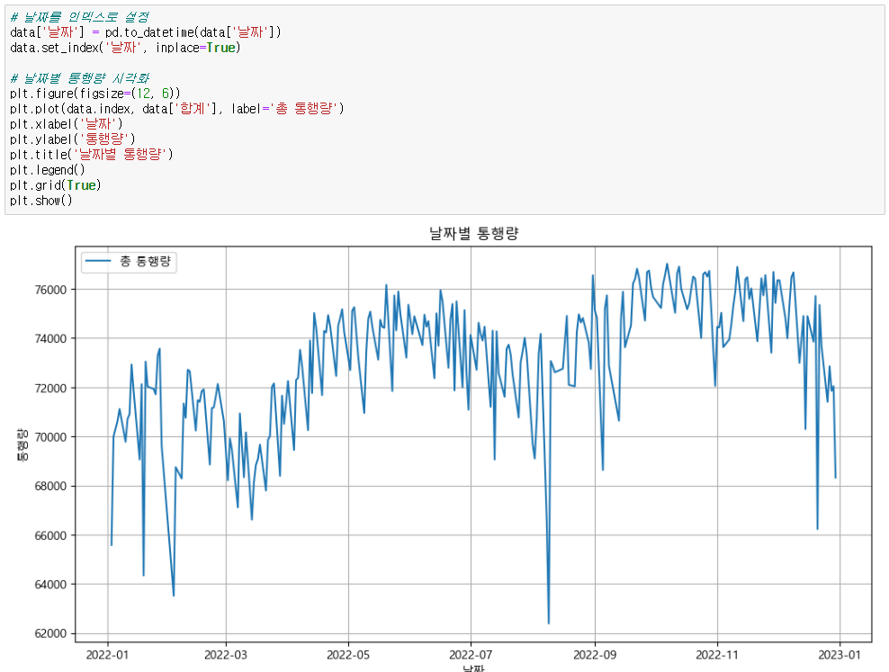
02. 데이터 이해 및 시각화
2. 데이터 시각화

Slide 6
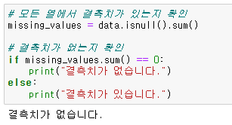
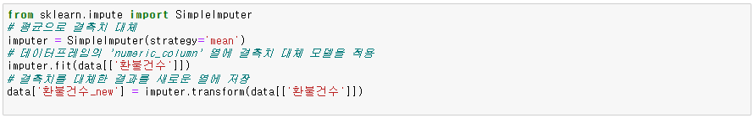
03. 데이터 전처리
1. 결측치 확인
결측치 없음
2. 임의 결측치

Slide 7
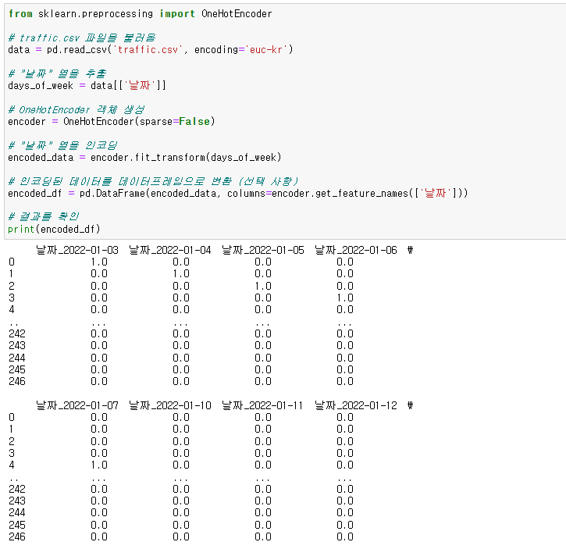
04. 텍스트, 범주형 특성
1. OneHotEncoder
1) 각 날짜를 독립적인 이진 변수로 변환
2) 순서 정보 고려 X

Slide 8
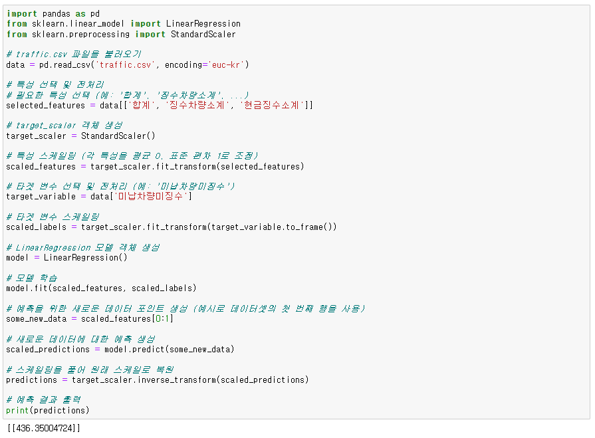
05. 특성 스케일링 및 변환
1. 특성 스케일링

Slide 9
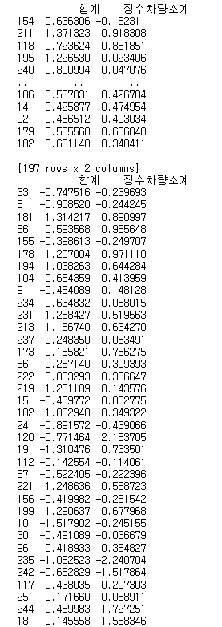
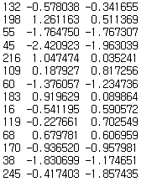
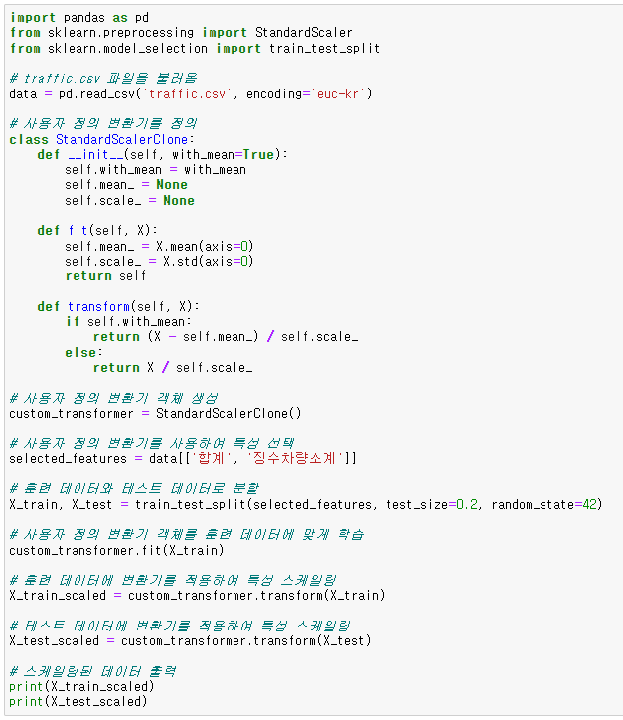
06. 사용자 정의 변환기
1. 사용자 정의 변환기

Slide 10
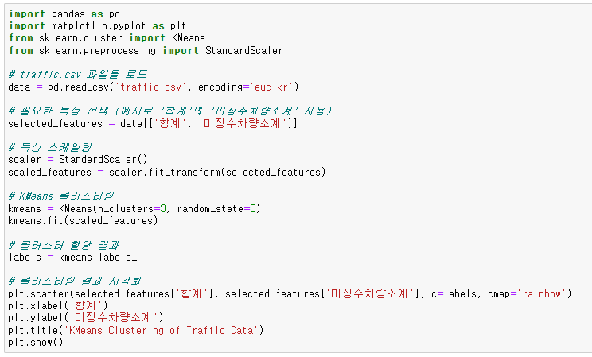
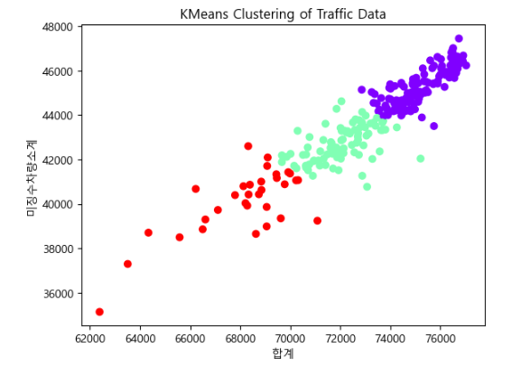
06. 사용자 정의 변환기
1. 사용자 정의 변환기

